Slide 1

PLACA MÃE E SEUS COMPONENTES
TECNOLOGIA E TEORIA
APRESENTADO POR VICTORIA E SARA

Slide 2
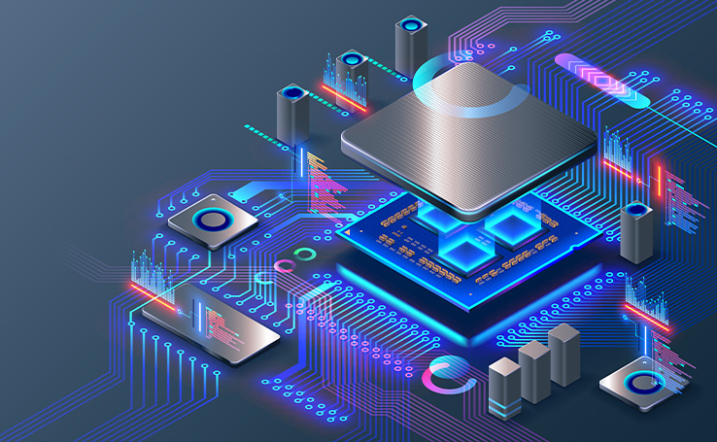
PLACA MÃE
É uma peça central responsável por conectar e interligar todos os componentes (processador com memória RAM, disco rígido, placa gráfica). A placa une todas as partes do sistema numa só rede de fios, porque dispõe de caminhos que permitem a troca de informação entre processadores, memórias, placas e etc

Slide 3
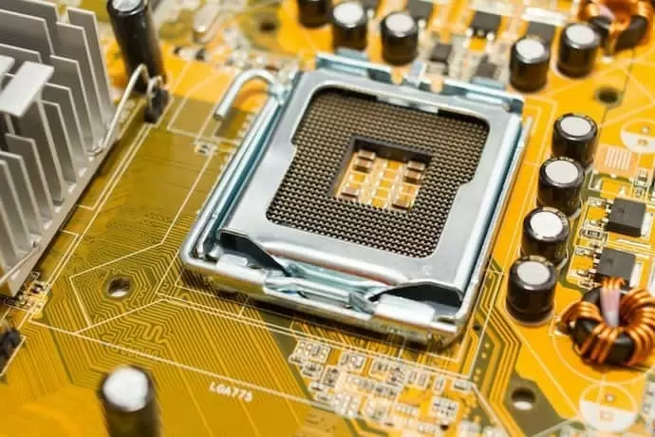
SOQUETE DE PROCESSADOR
SOQUETE DE MEMORIA RAM
É UM SLOT PRODUZIDO PARA ALOCAR UM CONJUNTO DE CHIPS DE MEMORIA
É A CAPACIDADE QUE UM COMPUTADOR OU CELULAR TEM DE DAR SUPORTE PARA RODAR SOFTWARES, OU SEJA, DE EXIBIR PROGRAMAS E FAZÊ-LOS FUNCIONAR
É UM COMPARTIMENTO FEITO PARA INSERIR UM PROCESSADOR
O PROCESSADOR É A UNIDADE CENTRAL DE PROCESAMENTO DE UM COMPUTADOR (CPU), QUE FUNCIONA COMO O CEREBRO DO COMPUTADOR, POIS INTERAGE E FAZ AS CONEXÕES NECESSÁRIAS ENTRE TODOS OS PROGRAMAS

Slide 4
QUAL A DIFERENÇA ENTRE IDE PATA E SATA
O PATA faz a transferência de dados de forma paralela. Ou seja, é como se os dados estivesse lado a lado. Já o SATA faz a transferência em série. Ou seja, é como se os dados estivessem em fila.

Slide 5
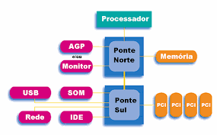
O QUE É CHIPSET PONTE NORTE E PONTE SUL
A ponte norte ou northbridge, faz o controle dos componentes denominados rápidos; como é o caso da placa de vídeo, memória RAM e do processador. E, a ponte sul ou southbridge controla os componentes, como portas USB e paralelas, slots PCI e ISA e, os discos rígidos, que são classificados como componentes lentos.

Slide 6
BIOS
É A SIGLA BASIC INPUT/OUTPUT SYSTEM,ELE É RESPONSAVEL POR INICIAR OS SISTEMAS OPERACIONAIS E AS TAREFAS MAIS IMPORTANTES DE UM COMPUTADOR .

Slide 7
O que são slots pci
Os slots PCI permitem que você instale uma ampla variedade de placas de expansão, inclusive: Placas de vídeo ou gráficas. Placas de som.

Slide 8
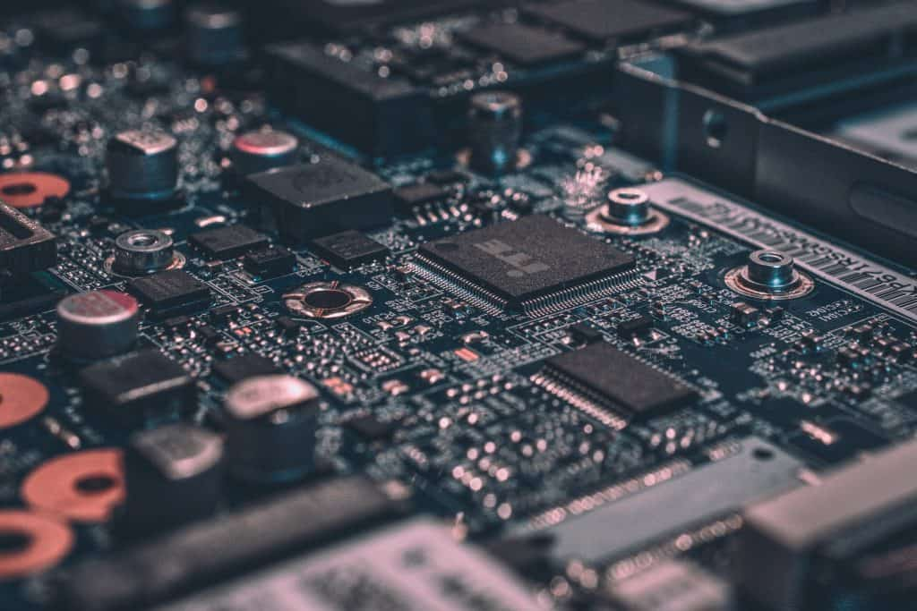
O QUE É PLACA DE VIDEO
O QUE É PLACA DE AUDIO
é uma placa de expansão que gera uma saída de alimentação de imagens para um dispositivo de exibição.
Placa de som é um dispositivo de hardware que envia e recebe sinais sonoros entre equipamentos de som e um computador

Slide 9
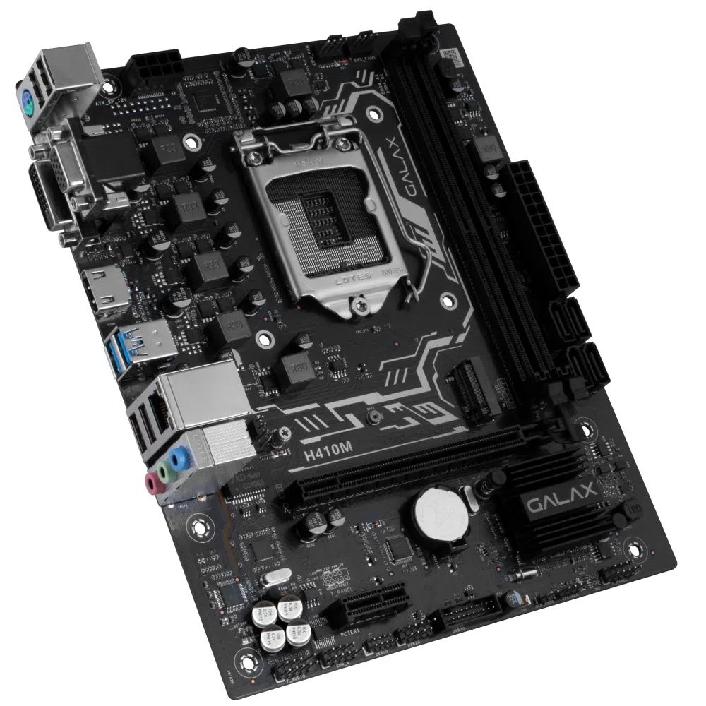
ATX
Ele fornece energia para alimentar a placa-mãe e diversos circuitos e dispositivos a ela conectados, tais como a CPU, memória RAM, placas de expansão e o chipset, entre muitos outros.

Slide 10
PORTA USB
Ela corresponde ao termo Universal Serial Bus, que em tradução para o português quer dizer Porta Serial Universal. Em outras palavras, consiste em um tipo de cabo que se adapta a uma enorme quantidade de aparelhos diferentes.

Slide 11
O QUE É PLACA SERIAL
O QUE É UMA PLACA DE REDE
é uma porta de comunicação utilizada para conectar pendrives, modems, mouses, algumas impressoras
Uma placa de rede é um dispositivo de hardware responsável pela comunicação de um computador em uma rede de computadores.

Slide 12
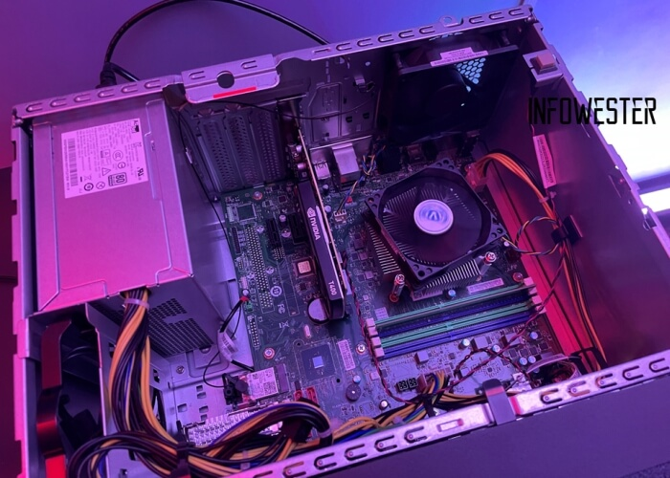

Agradecemos!

